Slide 1

RedNote
Studio
AI Video
Generation
REDNOTE STUDIO
AI 视频笔记生成
小红书 AI 视频笔记生成 Skill

Slide 2
RedNote
Studio
AI Video
Skill
创作者的
痛点
写稿、配音、剪辑太耗时
小红书需要大量短视频笔记
每个环节都消耗大量时间
现有资料难以快速复用
已有 PPT、讲义、产品资料
却无法高效转化为视频
内容创作耗时费力，难以规模化生产
矩阵运营缺乏批量能力
多账号运营需要稳定、
可批量复制的视频生产能力

Slide 3
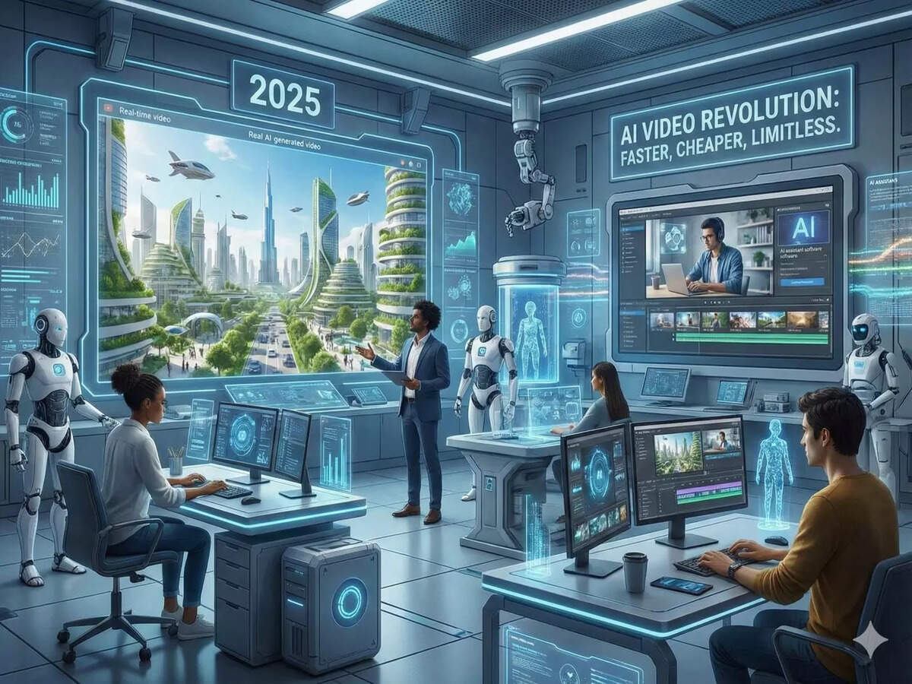
RedNote
Studio
AI Video
Skill
一键生成
PPT → 视频
上传 PPTX，Agent 自动完成全流程
智能内容提取
Agent 自动提取 PPT 标题与核心要点
自然中文讲稿
自动生成讲稿，支持自定义脚本编辑
神经语音合成
edge-tts 合成中文女声/男声语音
高清视频输出
ffmpeg 输出 1080P MP4，自带同步字幕

Slide 4
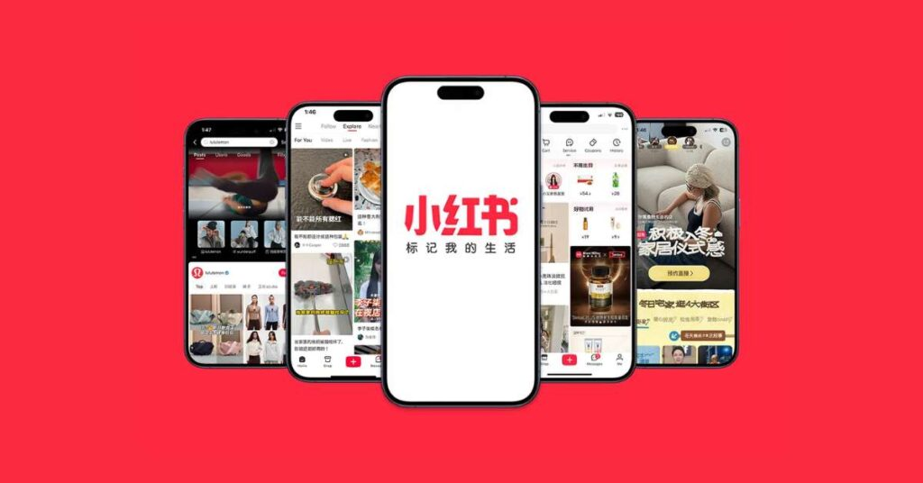
RedNote
Studio
AI Video
Skill
专为
小红书优化
多格式输出：1080P 横版视频，可裁剪为 3:4 / 9:16 竖版
自动封面生成：1080×1440 小红书封面海报
字幕与元数据：导出 SRT 字幕，结构化 metadata 便于管理
覆盖小红书全场景视频需求

Slide 5
RedNote
Studio
AI Video
Skill
三大应用
场景
知识博主
品牌种草
教育机构
把课件、大纲等知识资料
批量转成口播短视频
让知识传播更高效
产品资料一键生成
带货解说视频
加速品牌内容营销
讲义变成学生可
反复观看的短视频
提升教学效果

Slide 6
RedNote
Studio
AI Video
Skill
为什么是
Skill？
传统剪辑软件
人工写稿、配音、剪辑
学习成本高，流程繁琐
RedNote Studio
上传 PPTX 即可
Agent 自动完成全流程
不只是工具，而是可嵌入工作流的智能体
API 化设计：可嵌入任何内容工作流
批量生产能力：适合矩阵号运营，稳定高效输出

Slide 7
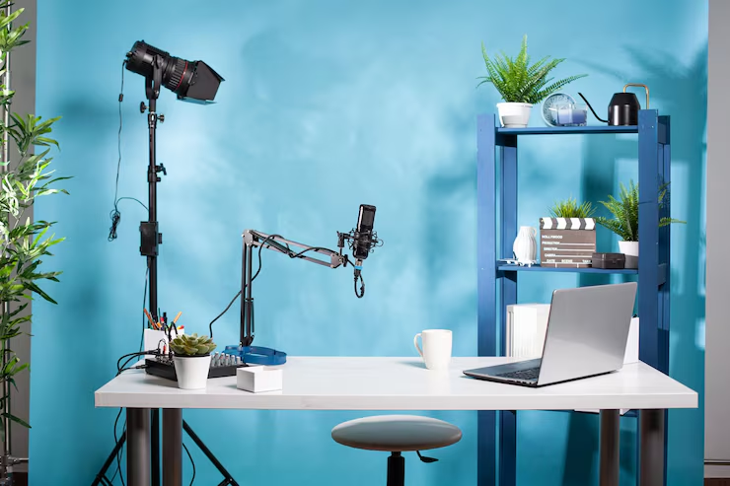
RedNote
Studio
AI Video
Skill
未来展望
内容生产 Agent
从单一工具到全链路内容自动化
智能内容策划
接收选题、链接或文档，自动生成脚本
多音色多风格
调用 RedNote Studio 生成多样化视频
自动发布辅助
导出封面、字幕和发布文案
平台对接
对接小红书、抖音、B 站等内容平台

Slide 8
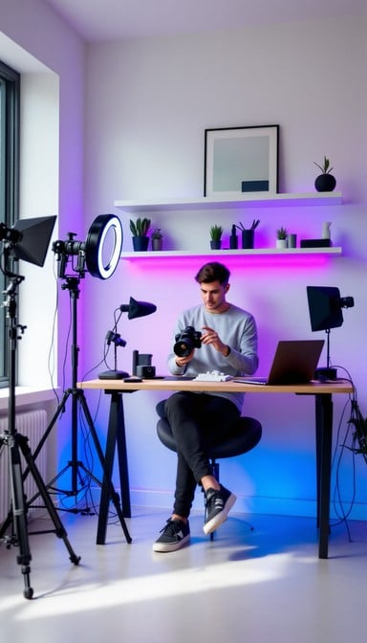
RedNote
Studio
AI Video
Skill
参赛宣言
一个真实可运行的 AI 视频笔记生成 Skill
端到端：PPT 解析 → 中文讲稿 → 语音 → 视频 → 封面
让每一份内容资料，都能被听见、被看见、被传播
RedNote Studio：人人都是小红书视频创作者

